Slide 1
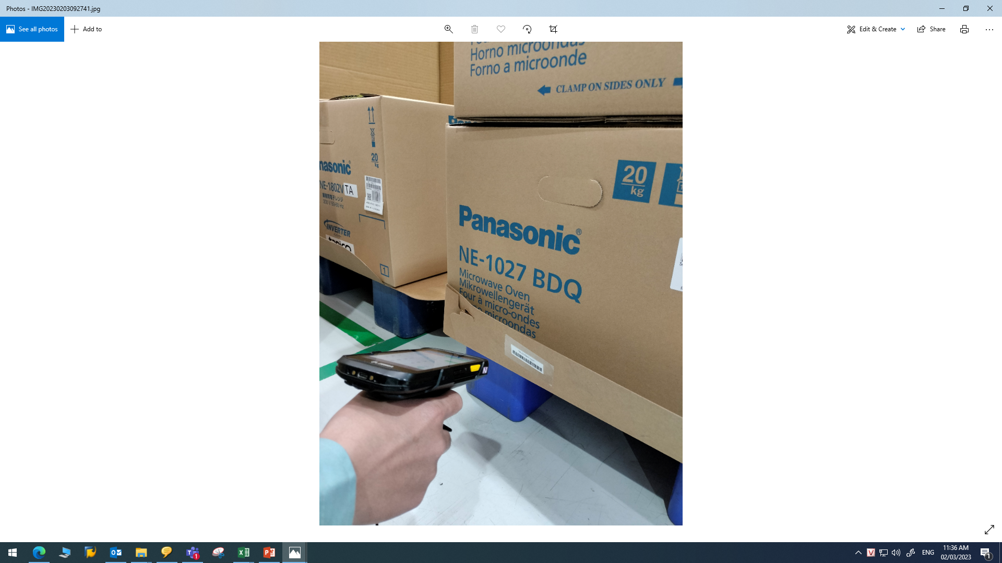
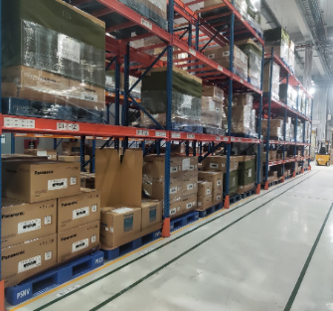
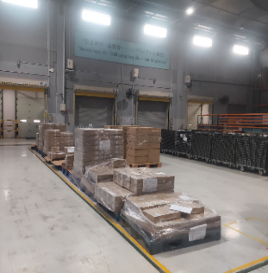
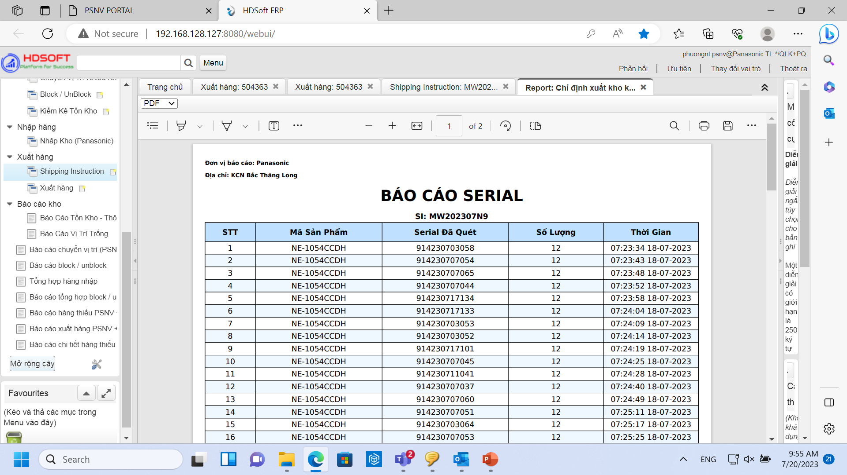
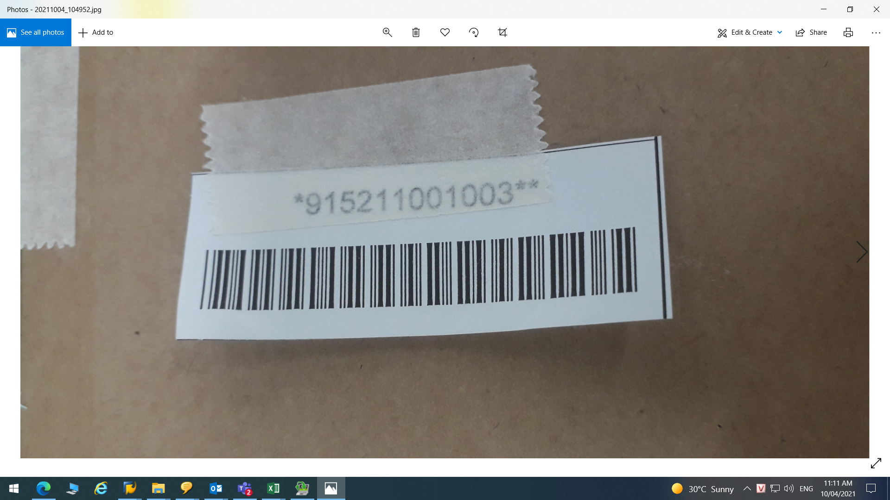
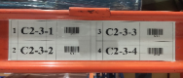
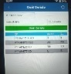
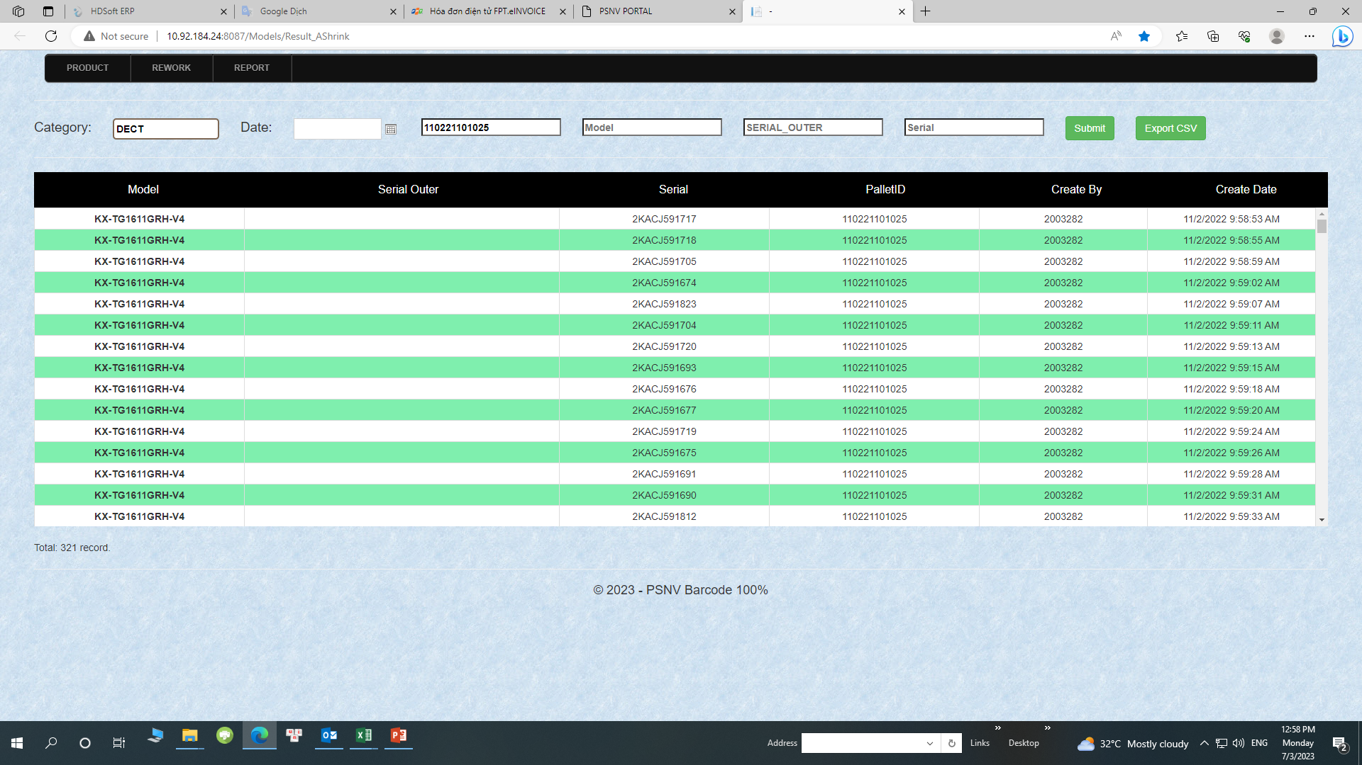
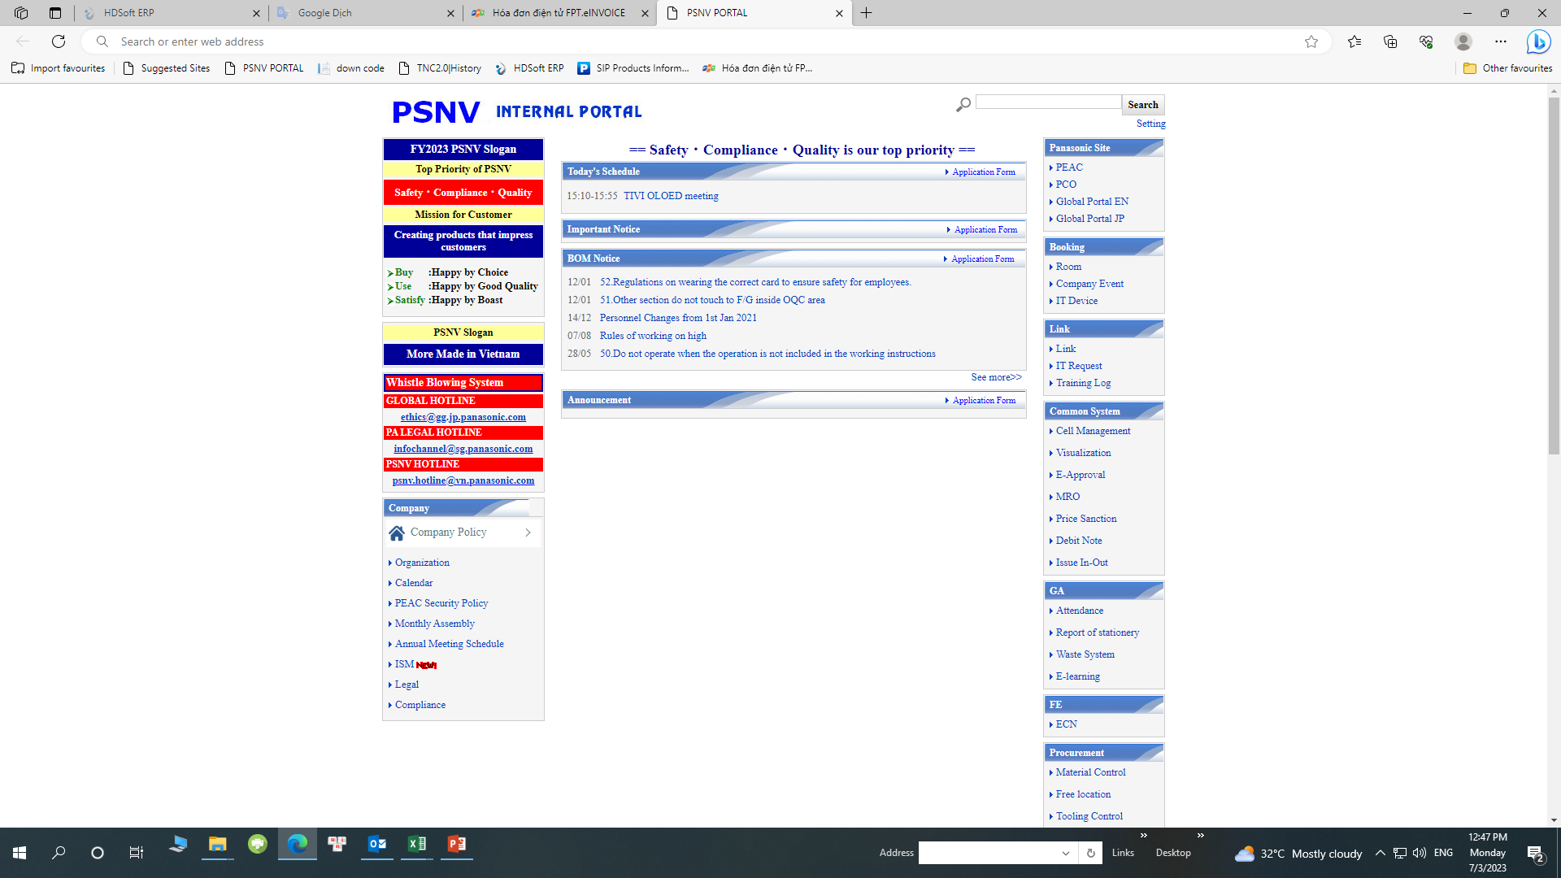
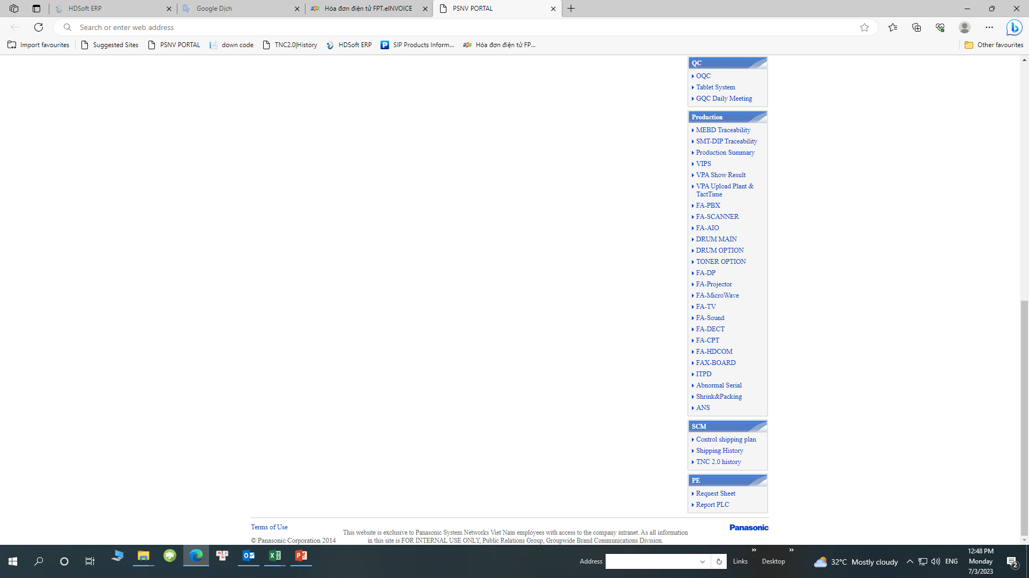
PHẦN MỀM LƯU TRỮ DỮ LIỆU SERIAL HÀNG XUẤT
Before
After
Nhận Hàng
Lưu kho, xuất hàng
Xuất hàng
Lưu Serial
Nhận Hàng
Lưu kho, xuất hàng
Xuất hàng
Lưu Serial
Quản lý và chuẩn bị xuất hang (WMS)
PIC down load dữ liệu PL code của hang xuất từ WMS
Nhập hàng (WMS)
Quản lý và chuẩn bị xuất hang (WMS)
Đọc Pallet ID hàng xuất bằng MWS
PIC down load dữ liệu PL code của hang xuất từ WMS
Nhập hàng (WMS)
Đọc Pallet ID hàng xuất bằng MWS
Mất thời gian & phát sinh lỗi
Nhập toàn bộ dữ liệu serial của hàng xuất vào excel file và lưu trữ
PIC nhập PL code của từng model lên hệ thống FA
Nhập toàn bộ dữ liệu serial của hàng xuất vào excel file và lưu trữ
Đổ dữ liệu ra file
PIC nhập PL code của hàng xuất lên hệ thống IT
Đổ dữ liệu ra file
Mất nhiều thời gian thao tác lấy dữ liệu serial từ hệ thống FA
PIC phải làm thao tác cho từng lô hang và mất thời gian lưu file
Khả năng phát sinh lỗi và mất dữ liệu cao do các thao tác làm thủ công
Thao tác thủ công -> Dẫn đến nhầm lẫn , mất file ,tìm kiếm
Thời gian: 45p/ Shipment
~ 5,400 phút/ (90 giờ)/tháng ~ 1080 giờ/năm
Hợp tác với IT để tạo ra phần mềm link dữ liệu từ PL code hàng xuất đến hệ thống FA
Dữ liệu tự động link và lưu trữ trên Portal của PSNV
Mọi người dễ dàng tra xuất serial hang xuất khi cần một cách chính xác
Dữ liệu chính xác, không mất file và rút ngắn thời gian tìm kiếm
Thời gian thao tác: 15p/Shipment ~ 1,800phút/(30 giờ)/tháng
~ 360giờ/năm
Thời gian tiết kiệm: 720h/năm => Tiết kiệm chi phí: 900$/năm
Notes:
先入れ先出しのルール改善については、現在は、それぞれの
滞留（たいりゅう）在庫の保管場所を決めて管理しています。
しかし、製品入庫時（せいひんにゅうこじ）に先入れ先出しのルールが守られていないので、 理論（りろん）在庫との差が0.7％となっています。
改善のアイデアはシステムを導入し、生産日（せいさんび）で在庫管理を行えるように実施します。
このシステムで 在庫数量だけ表示（ひょうじ）ではなくて 各モデルの生産日を表示（ひょうじ）できるようにします。
出荷するとき、先入（さきい）れ先出（さきだ）しを管理します。
あと、毎週 製品在庫をチェックして、データファイルと
生産月（せいさんつき）のチェックを行います。

Slide 2
PHẦN MỀM LƯU TRỮ DỮ LIỆU SERIAL HÀNG XUẤT
Before
After
Receiving
Storage
Shipping
Serial
Receiving
Storage
Shipping
Serial
Receiving (WMS)
Prepare cargo (WMS)
Reading seri by barcoder (MWS)
Down load ID codel from (WMS)
Receiving (WMS)
Prepare cargo (WMS)
Reading seri by barcoder (MWS)
Down load ID codel from (WMS)
Collect seri in file
Take time & mistake
Down load one by one ID code
Collect seri in file
Down load one by one ID code
Input ID code of shipment on function
Take down load seri from FA system
Manual operation -> may mistake
Take time: 45 mins/ Shipment
~ 5,400 mins/ (90 hour)/month ~ 1,080 hour/year
Request IT to develop a new function:
Auto links pallet code of shipment to FA system
Data auto links and stores on PSNV's Portal
Data visualize timely, quickly.
No Human mistake.
Take time: : 15 min/shipment ~ 1,800 mins (30 hours/month
~ 360 hour/year
Save time: 720 hour/year ~ $900/year
Notes:
先入れ先出しのルール改善については、現在は、それぞれの
滞留（たいりゅう）在庫の保管場所を決めて管理しています。
しかし、製品入庫時（せいひんにゅうこじ）に先入れ先出しのルールが守られていないので、 理論（りろん）在庫との差が0.7％となっています。
改善のアイデアはシステムを導入し、生産日（せいさんび）で在庫管理を行えるように実施します。
このシステムで 在庫数量だけ表示（ひょうじ）ではなくて 各モデルの生産日を表示（ひょうじ）できるようにします。
出荷するとき、先入（さきい）れ先出（さきだ）しを管理します。
あと、毎週 製品在庫をチェックして、データファイルと
生産月（せいさんつき）のチェックを行います。

